Slide 1





Implementasi PHPMailer pada Contact Form
Yesaya Adhelyasa VT
NPM 2210631170107

Slide 2




Apa itu PHPMailer?
PHPMailer adalah sebuah library PHP yang memungkinkan pengguna untuk mengirim email dari skrip PHP dengan mudah dan fleksibel.

Slide 3

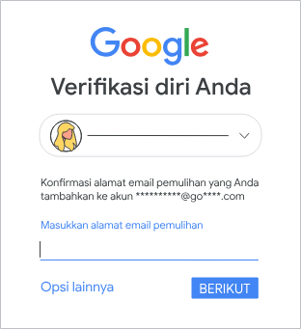
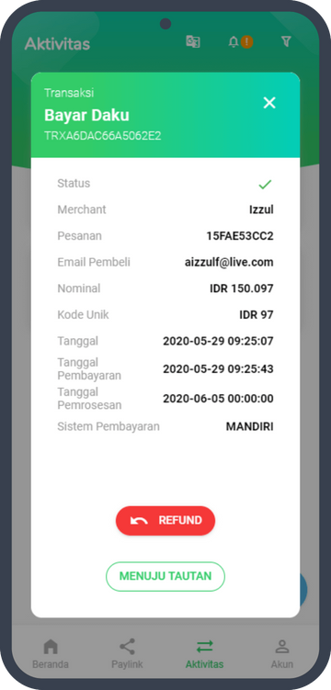

Contoh penggunaan umum dari PHPMailer
Formulir Kontak
Notifikasi
Buletin dan Email Marketing
Pemberitahuan Transaksi
Verifikasi dan Konfirmasi

Slide 4
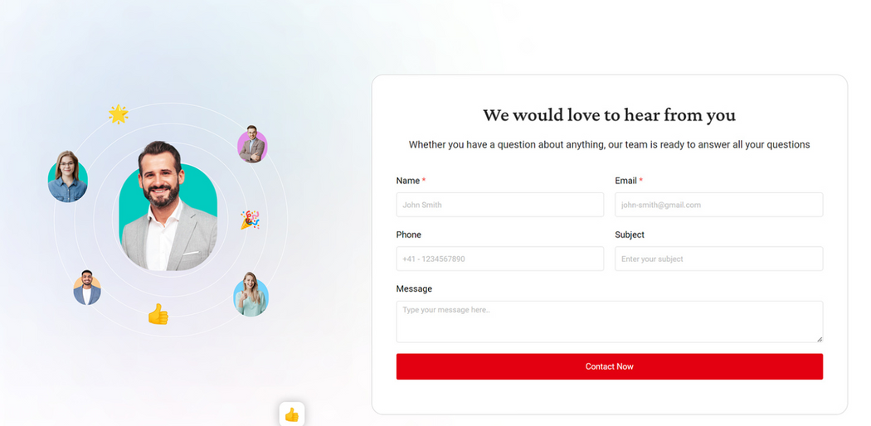
Apa itu contact form?
Contact form adalah formulir yang disediakan pada halaman web yang memungkinkan pengunjung untuk mengirim pesan atau informasi kepada pemilik situs atau administrator melalui email.

Slide 5


Hal yang perlu dipersiapkan
VsCode
phpMailer
Email pengirim pesan.

Slide 6
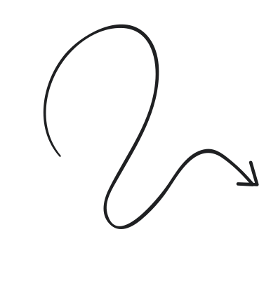

Terimakasih

